Slide 1
Quizlet Live

Slide 2
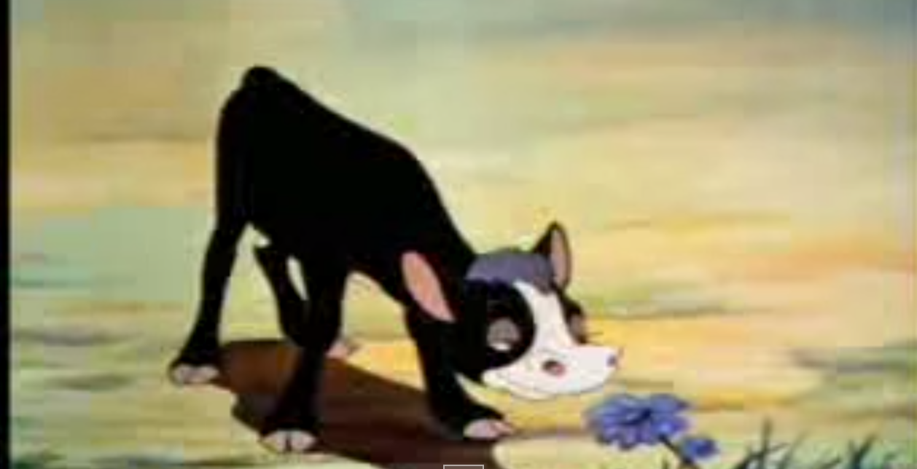
¿Cómo se llamaba el torito? ¿Cómo era el torito? ¿Qué le gustaba hacer el torito? ¿Dónde vivía? ¿Con quién vivía?

Slide 3
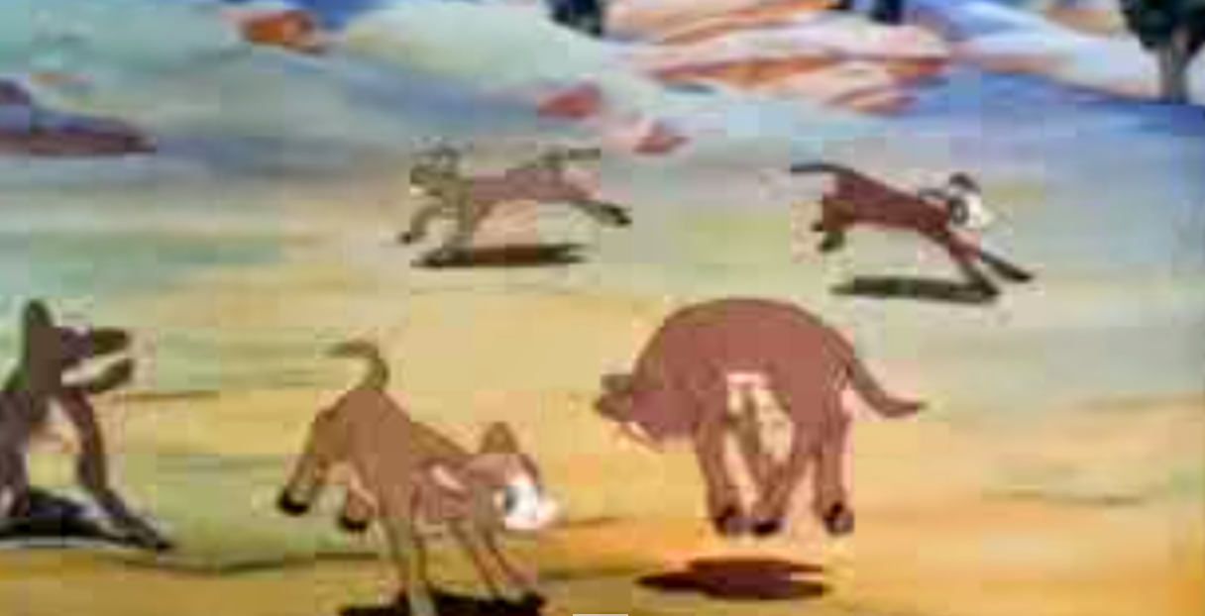
¿Cómo eran los otros toritos? ¿Qué hacían los otros toritos? ¿Eran similares los otros toritos a Ferdinando?

Slide 4
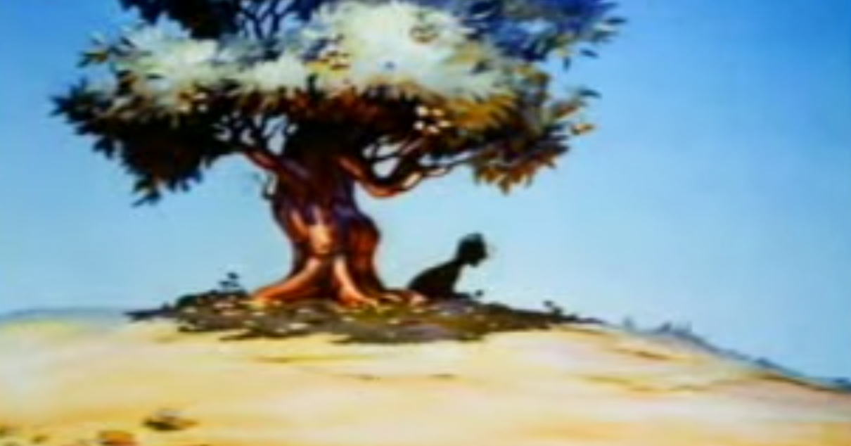
Ferdinando no peleaba con los otros toritos, ¿qué hacía?

Slide 5
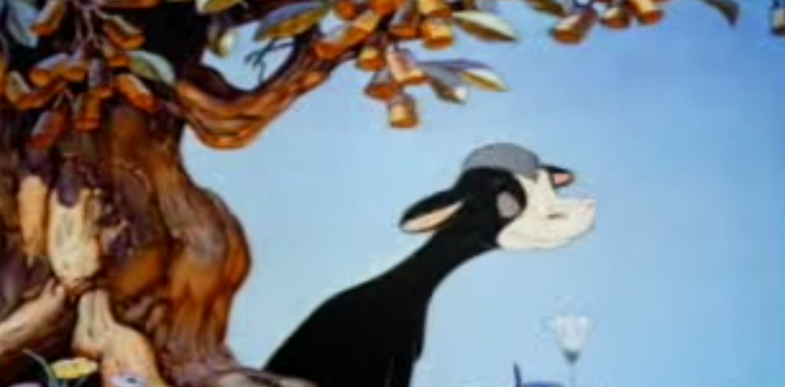

Slide 6
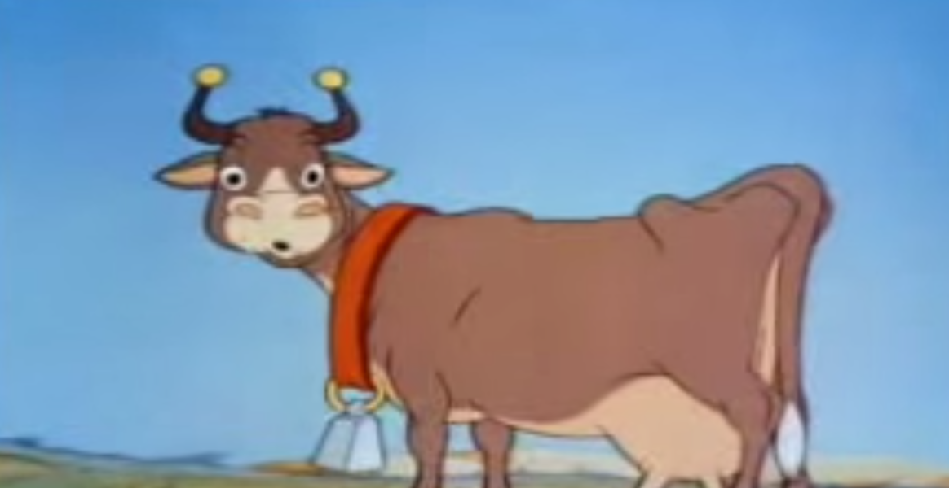
¿Por qué se preocupaba la madre de Ferdinando por él?

Slide 7
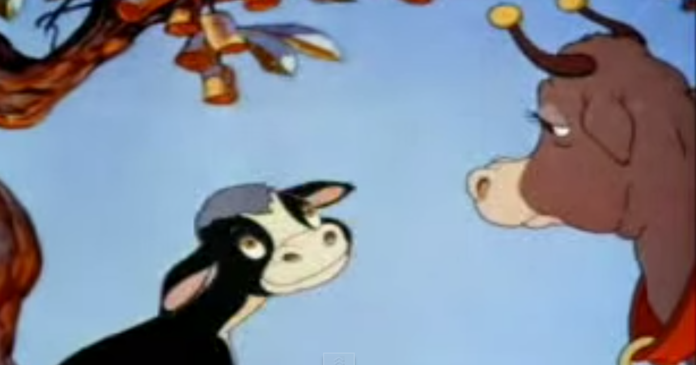

Slide 8
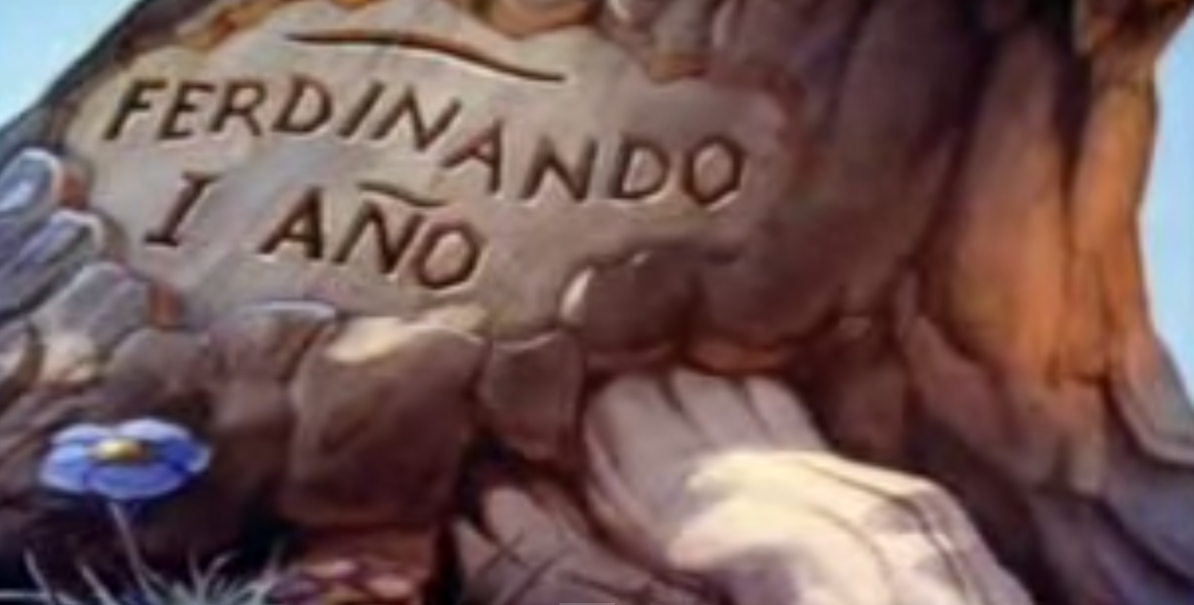
Durante los años Ferdinando creció...

Slide 9
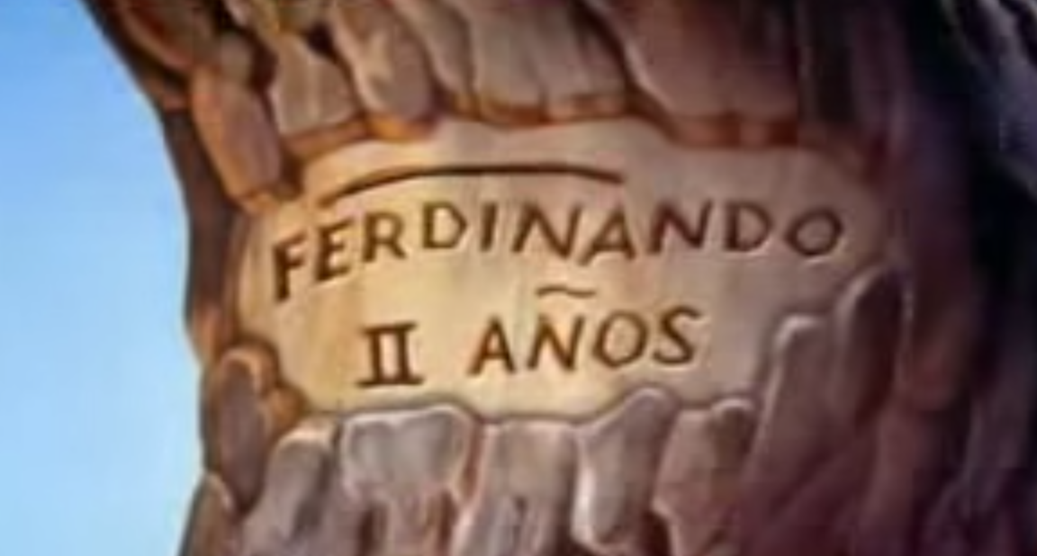
y creció

Slide 10
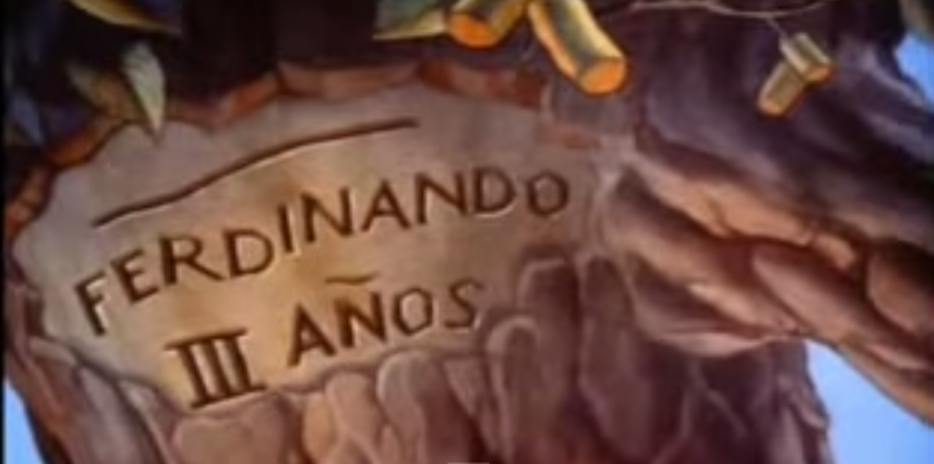
y creció.

Slide 11
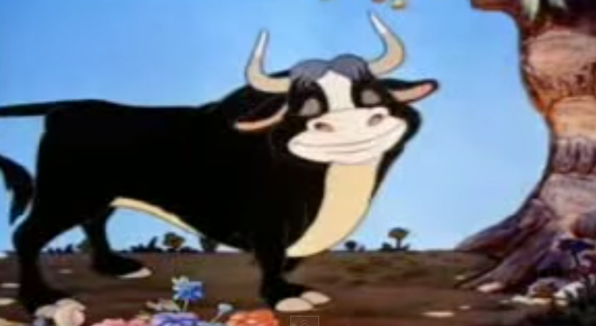
¿Cómo era Ferdinando después de tres años?

Slide 12
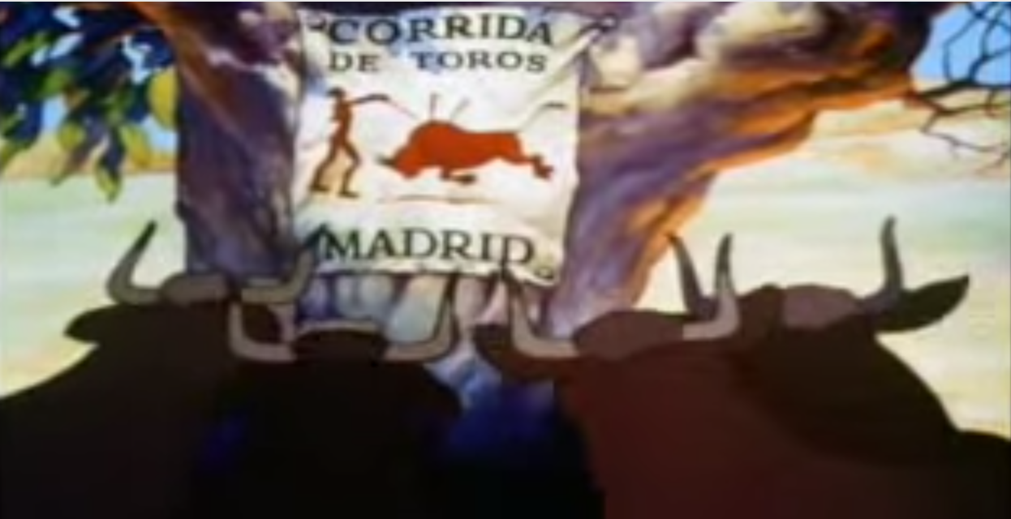
¿Qué vieron los otros toros en el árbol? ¿Cómo estaban los otros toros? ¿Qué querían hacer?

Slide 13
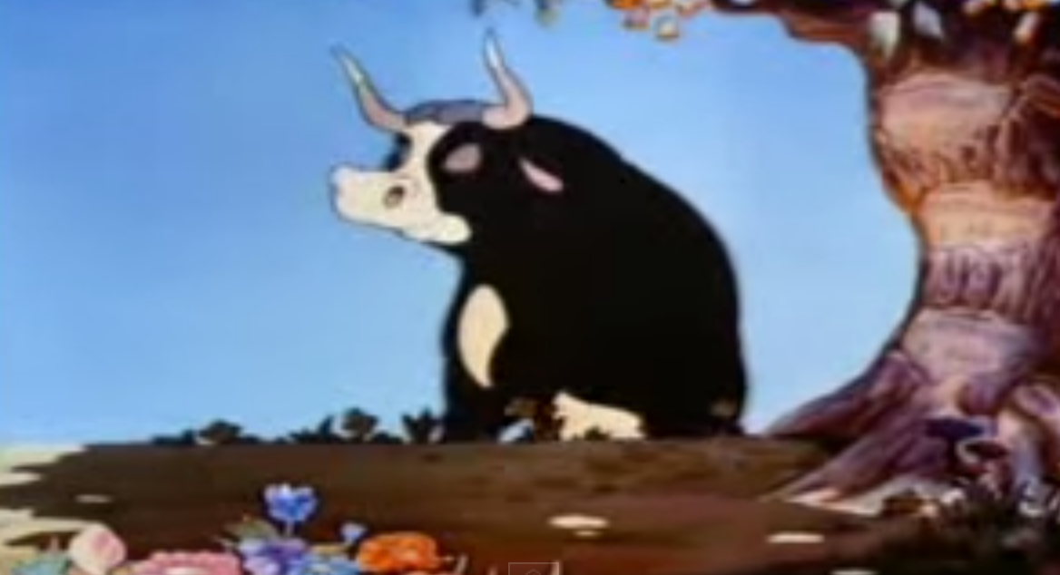
¿Le importaba a Ferdinando la corrida? ¿Quería participar? ¿Qué prefería hacer?

Slide 14
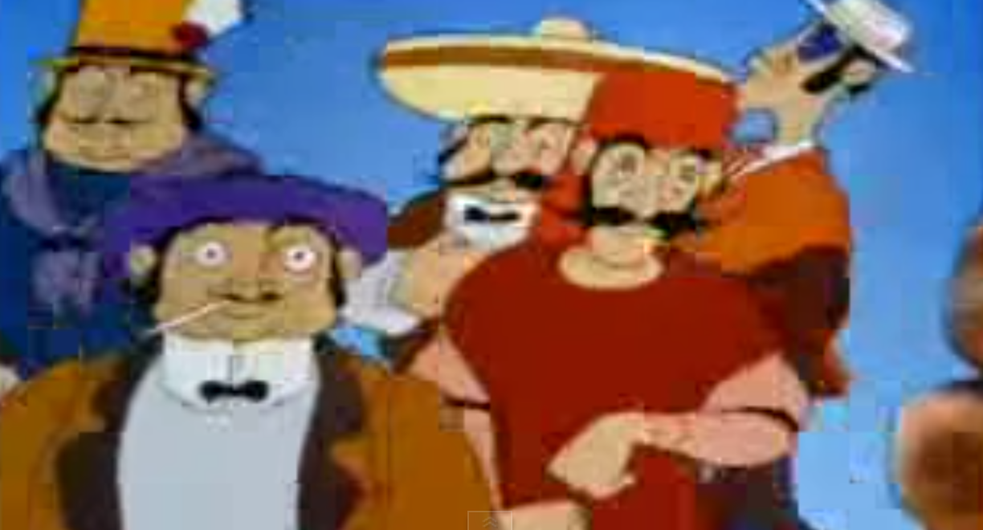
¿Quienes llegaron un día?

Slide 15
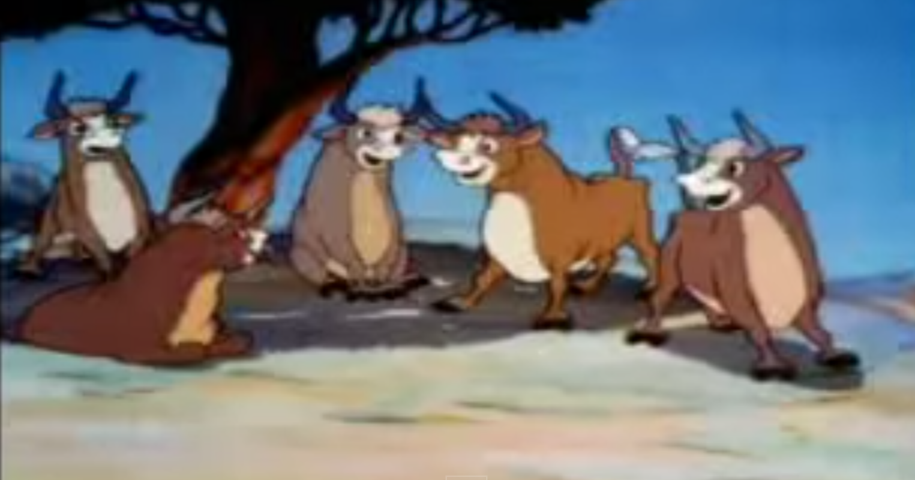
¿Qué buscaban los hombres que llegaron al campo de Ferdinando?

Slide 16
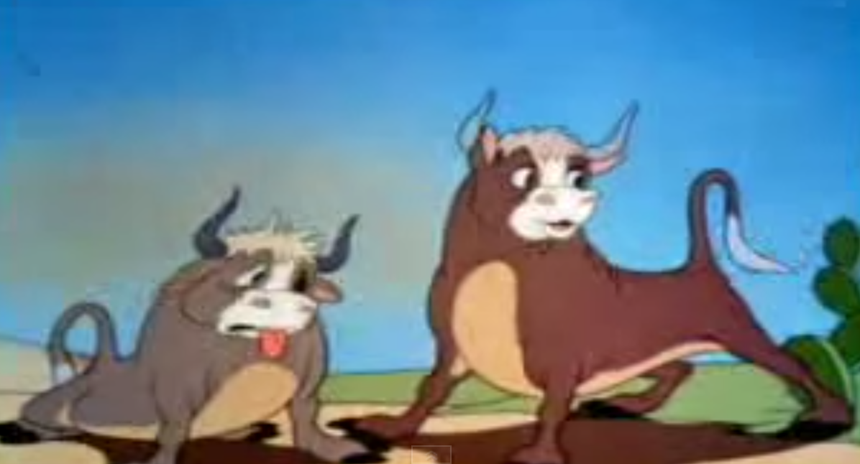
¿Qué hacían los otros toros para impresionar a los hombres?

Slide 17
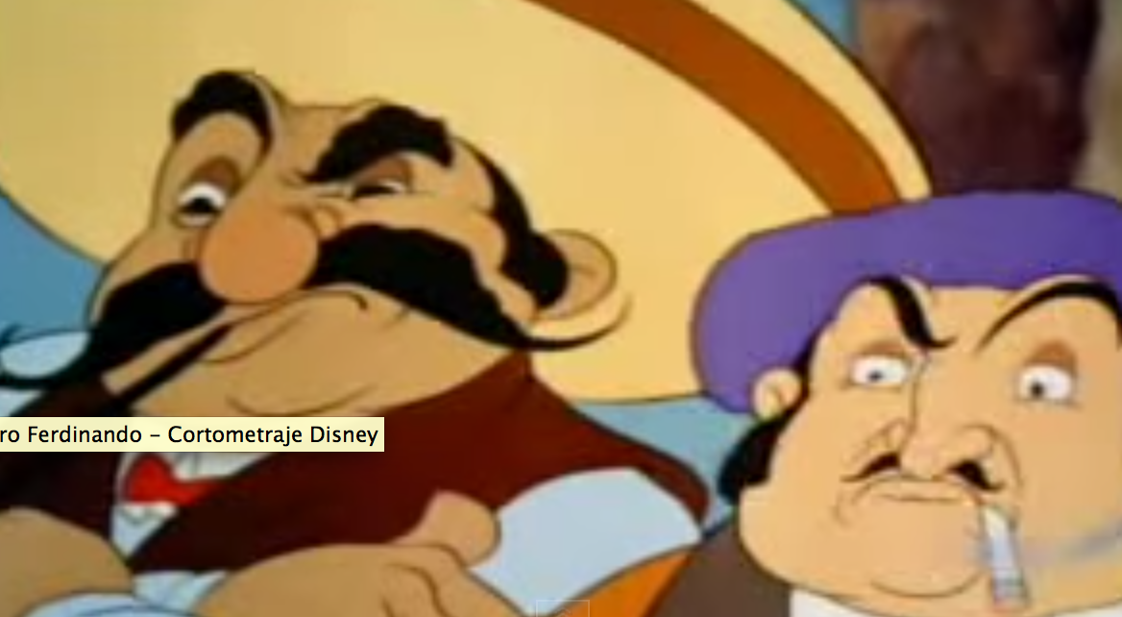
¿Estaban impresionados los hombres?

Slide 18
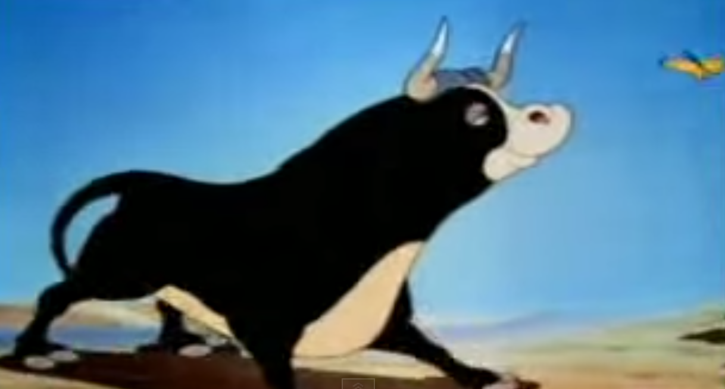
¿Qué prefería Ferdinando?

Slide 19
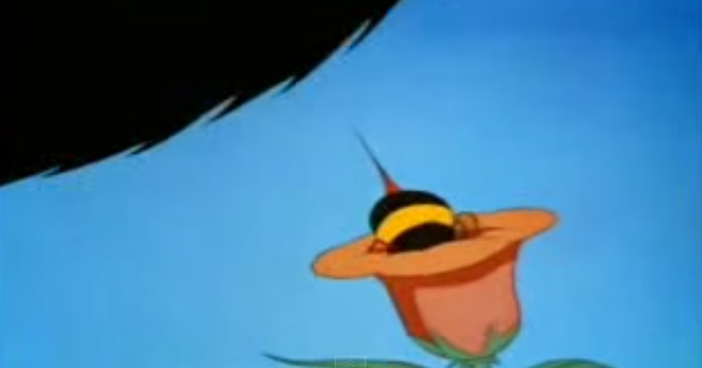
¿Qué pasó cuando Ferdinando se iba a sentar?

Slide 20
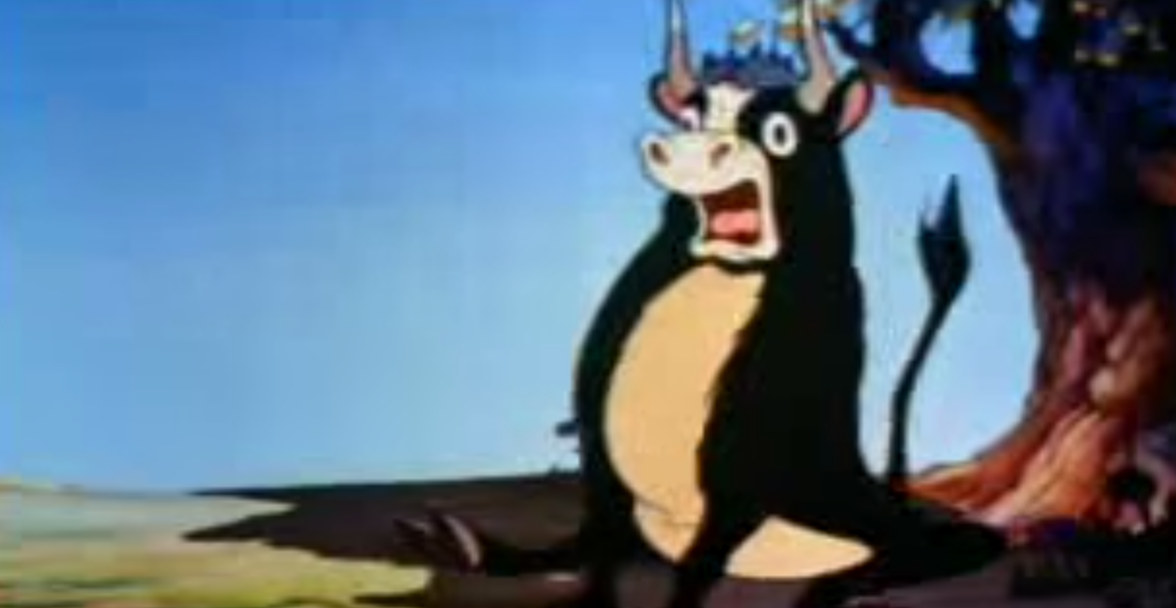
¿Qué hizo después?

Slide 21
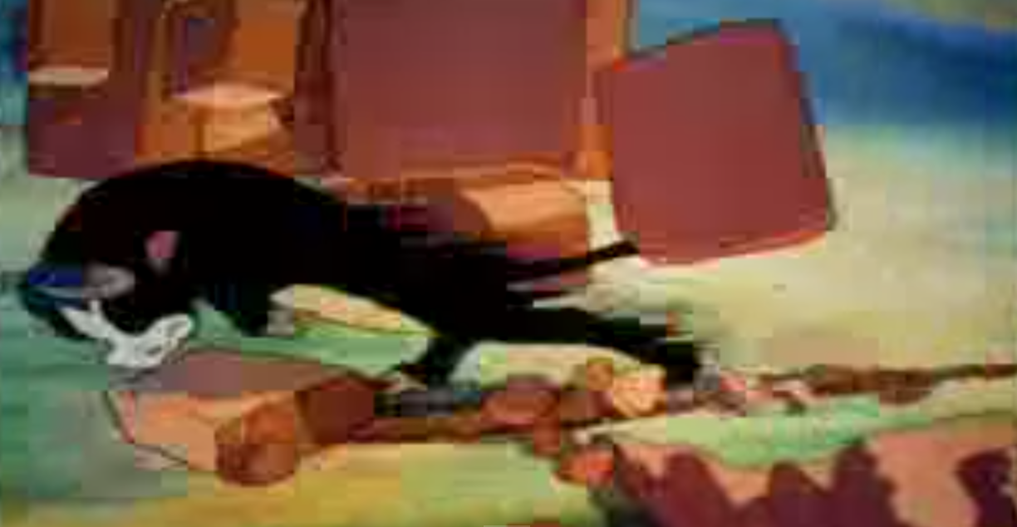

Slide 22
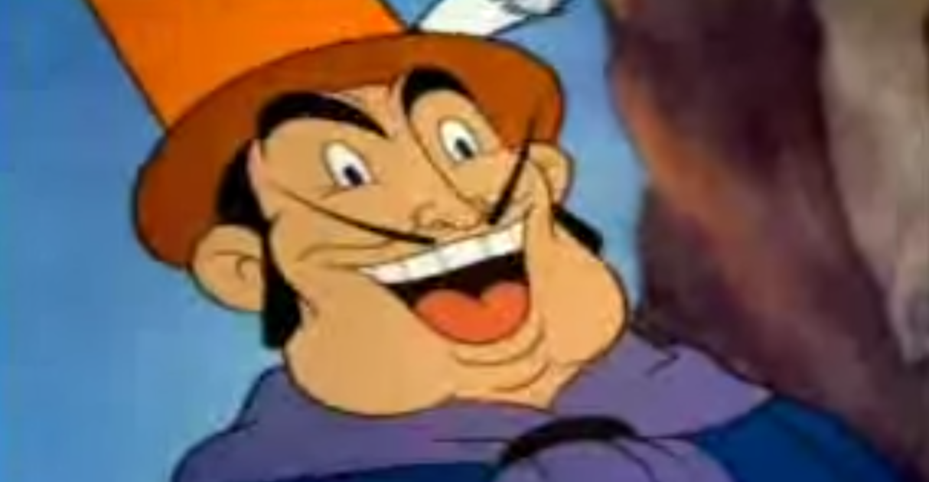
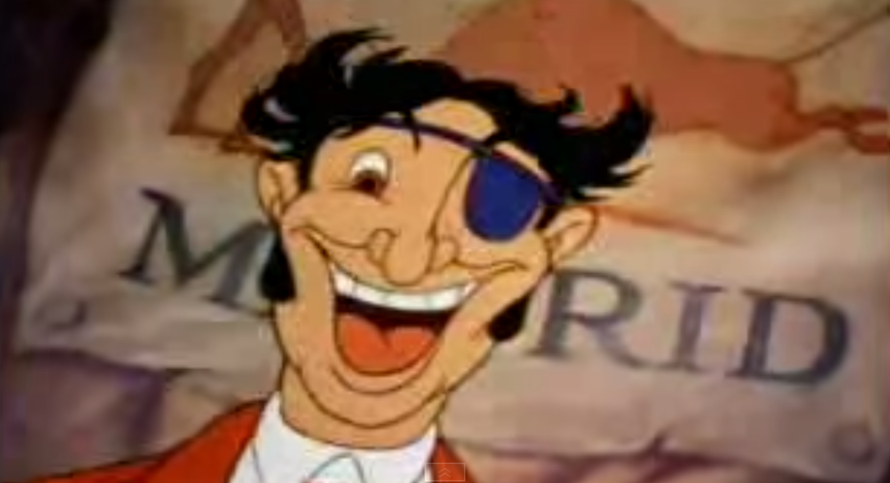
¿Qué gritaban los hombres?

Slide 23
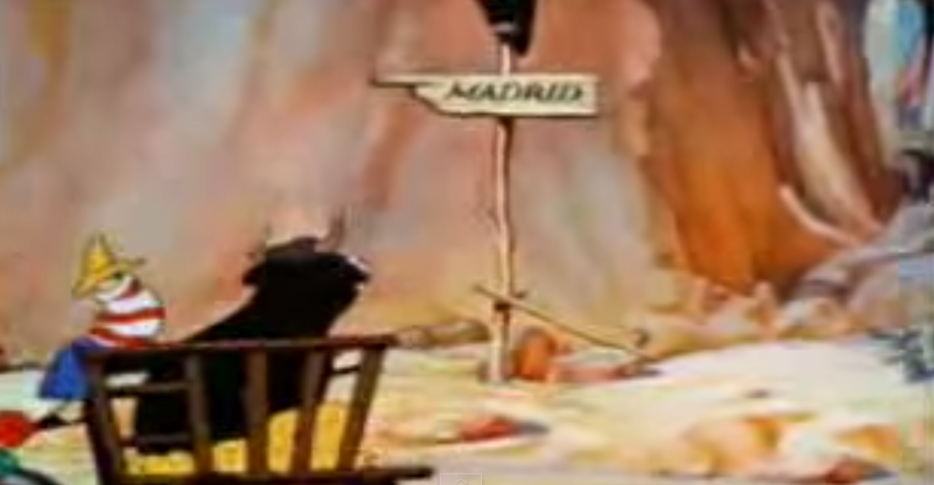
¿A dónde llevaron los hombres a Ferdinando?

Slide 24
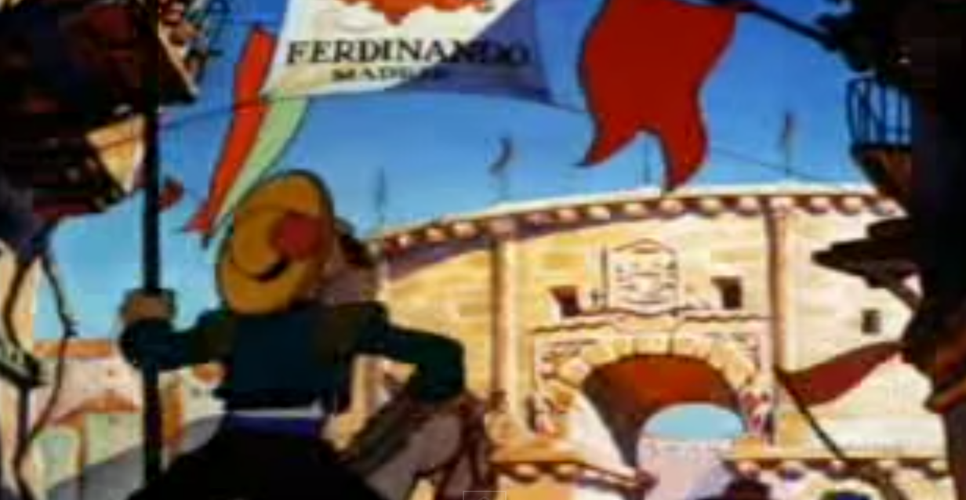
¿Qué tiempo hacía el día de la corrida?

Slide 25
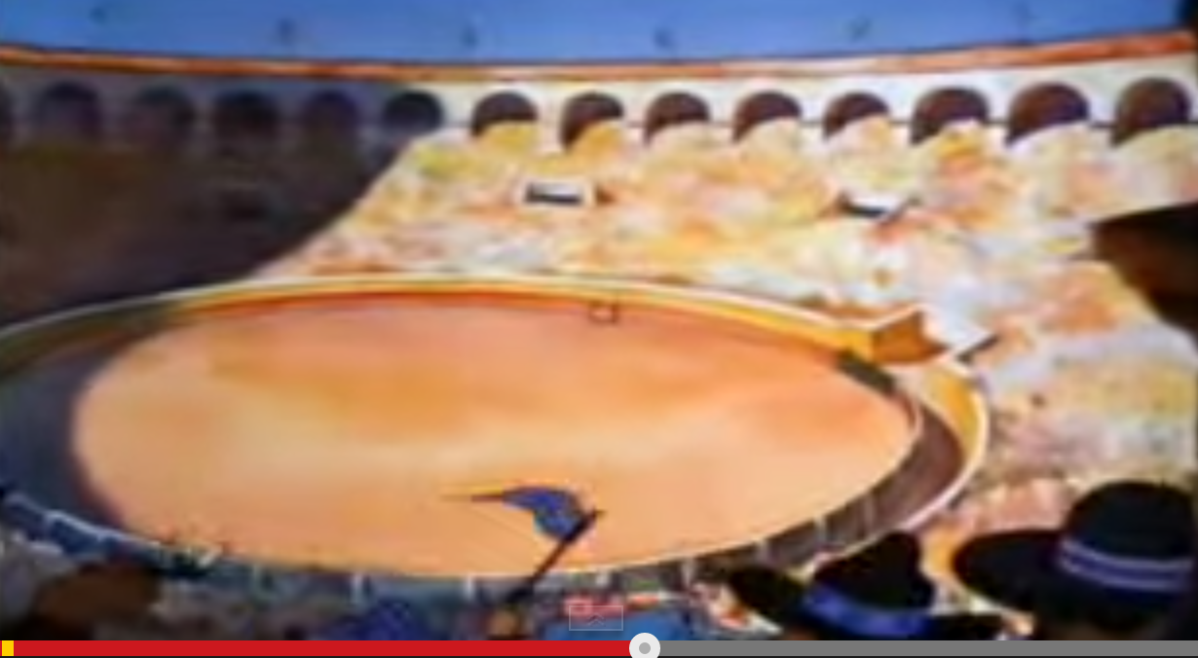
¿Cómo estaba la arena?

Slide 26
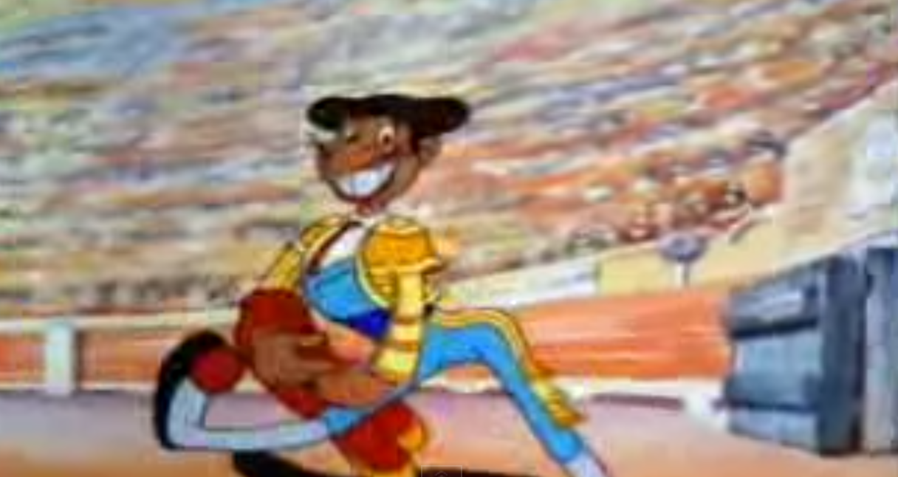
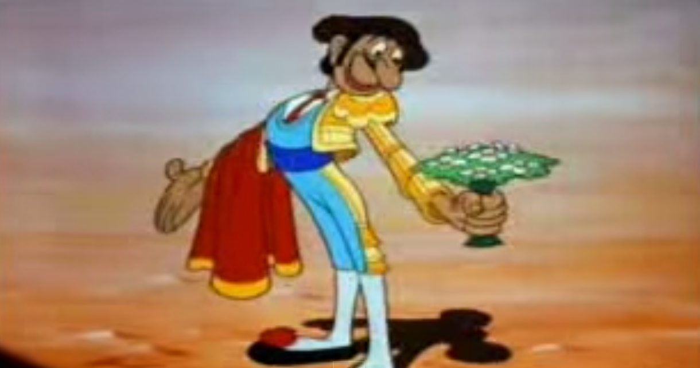
¿Cómo era el torero (o matador)? ¿Qué llevaba el torero (o matador)?

Slide 27
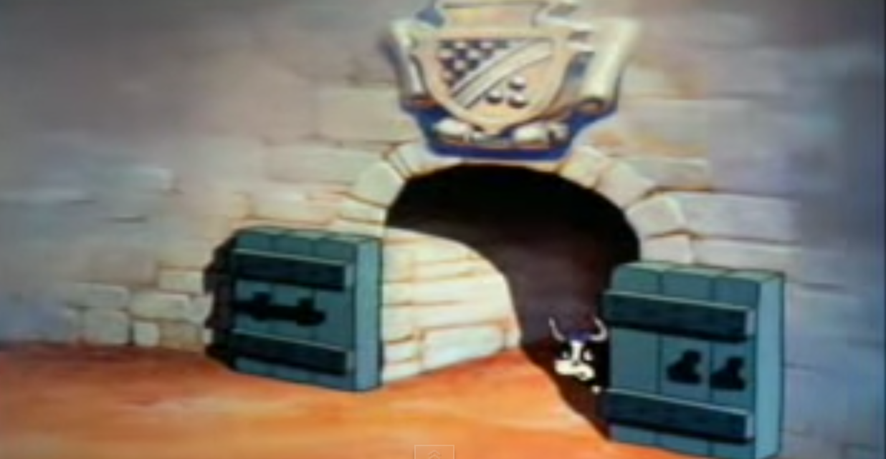
¿Quién entró?

Slide 28
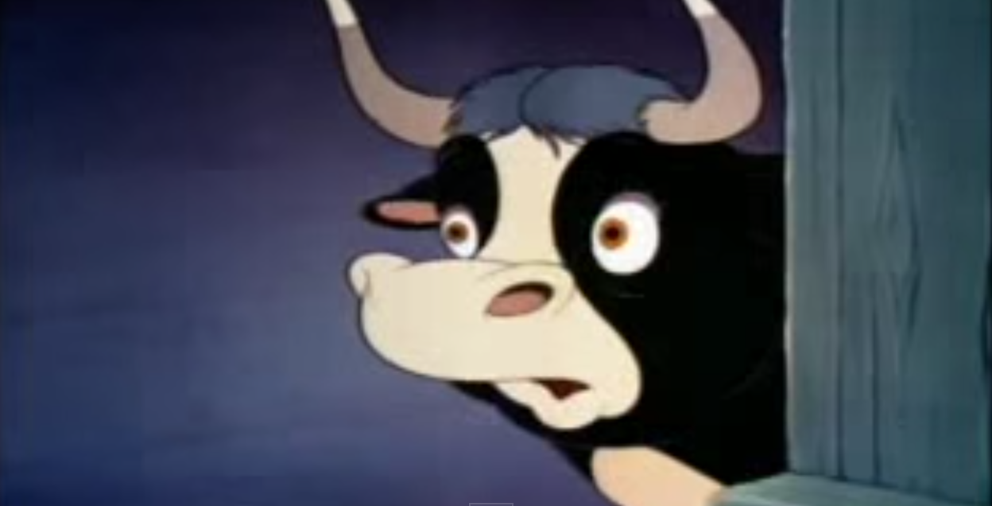
¿Cómo estaba Ferdinando?

Slide 29
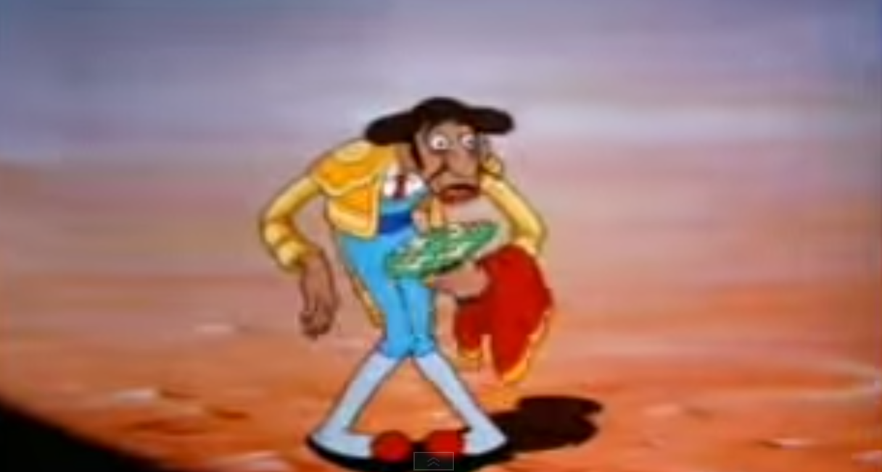
¿Cómo estaba el torero (o matador)?

Slide 30
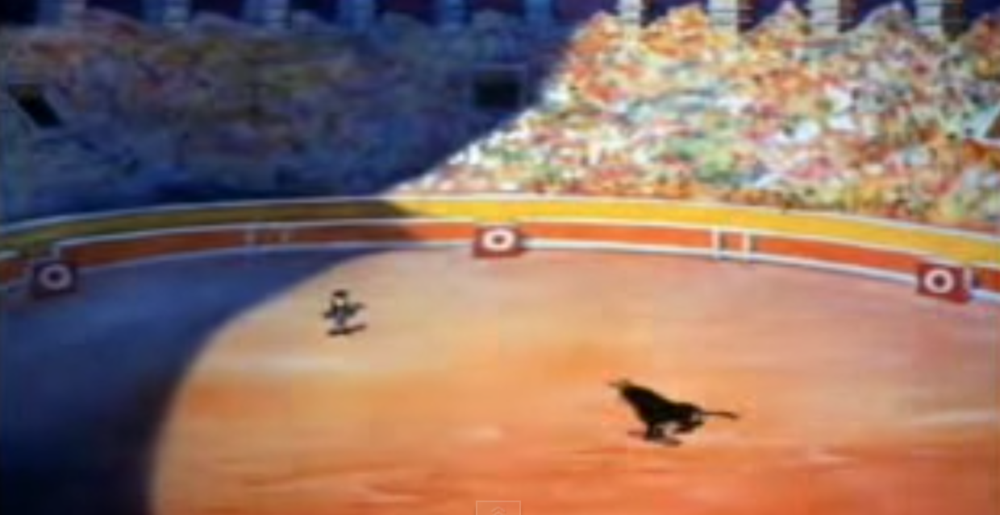

Slide 31
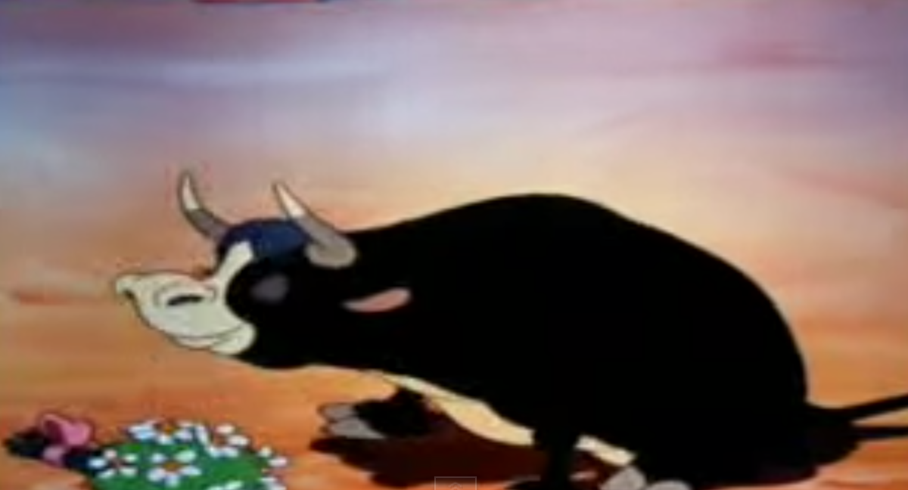
¿Qué hizo Ferdinando después de llegar al centro de la arena?

Slide 32
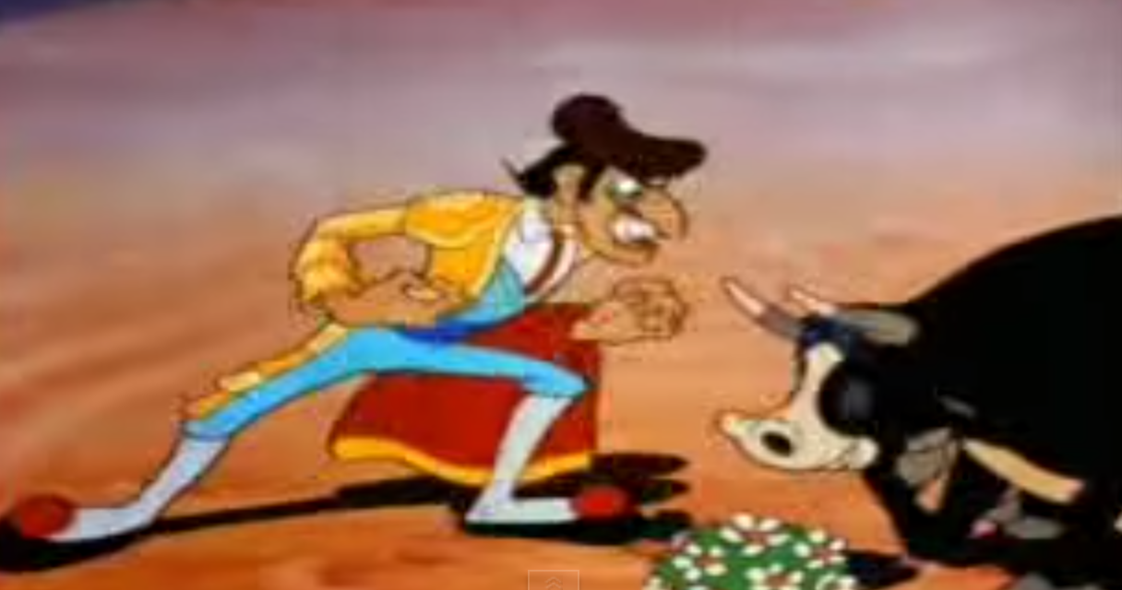
¿Como estaba el matador?

Slide 33
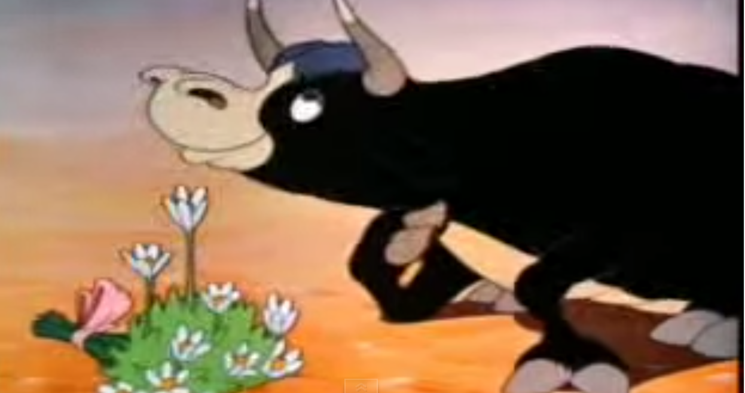

Slide 34
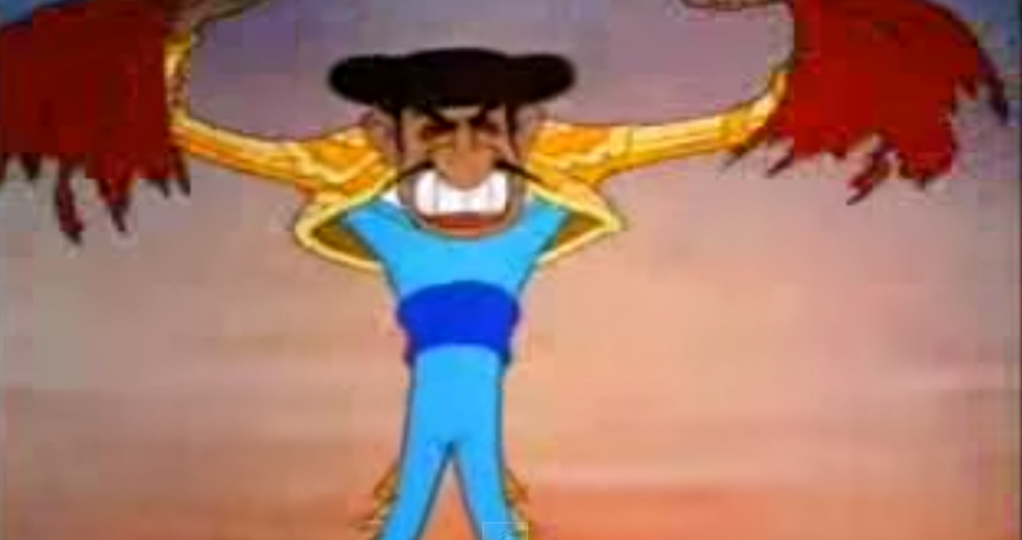

Slide 35
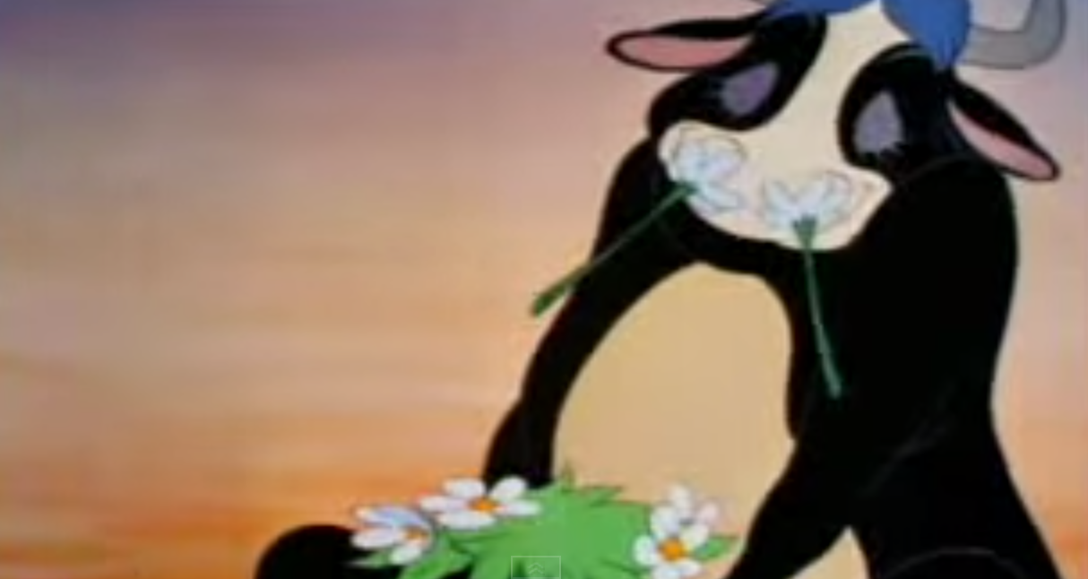

Slide 36
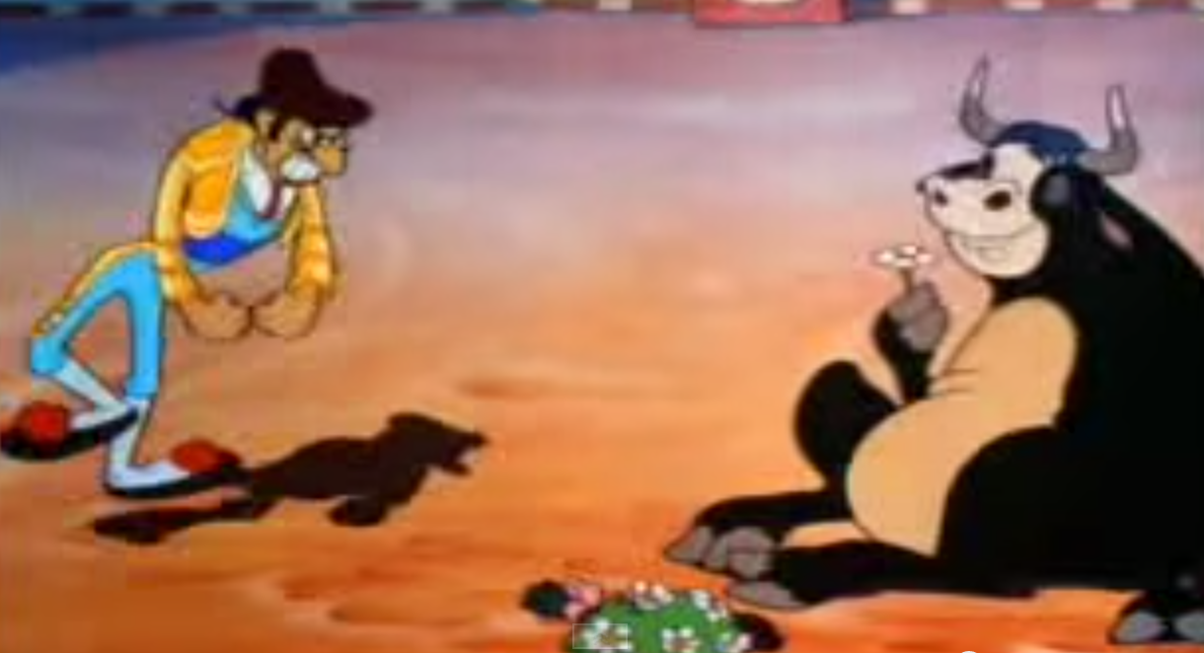
¿Quería pelear Ferdinando con el torero (o matador)?

Slide 37
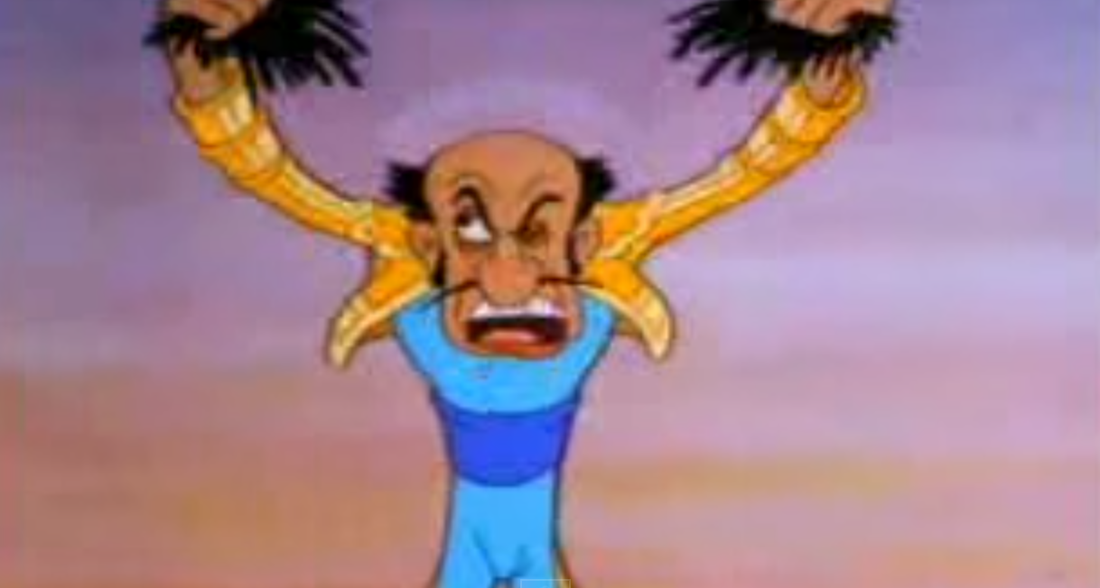

Slide 38
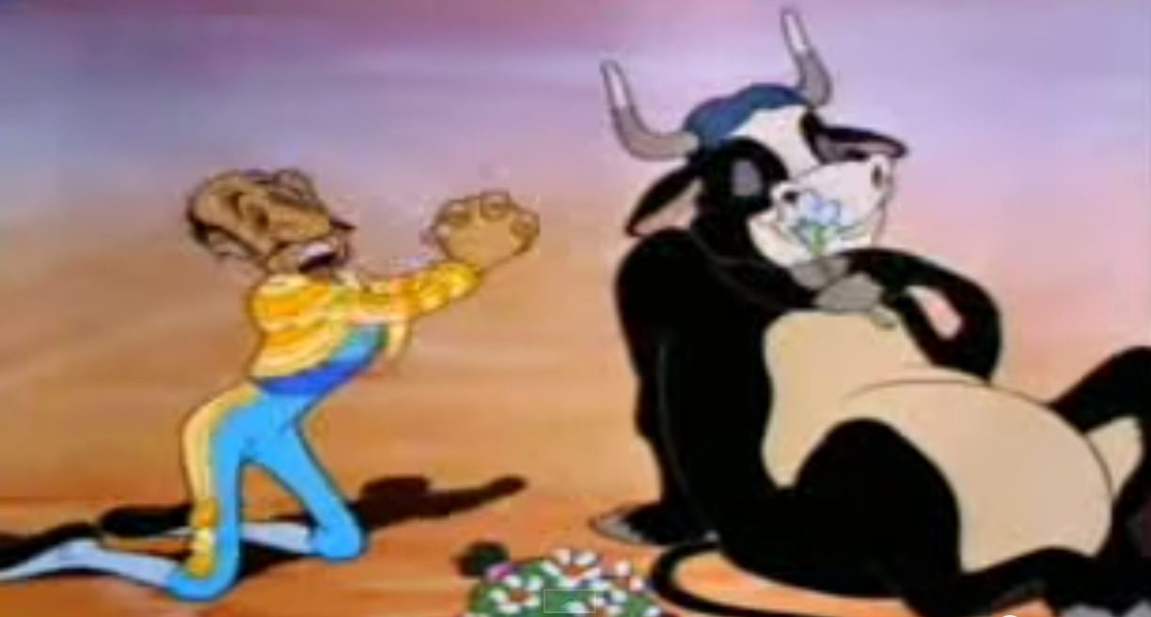
¿Qué dijo el torero (o matador) a Ferdinando?

Slide 39
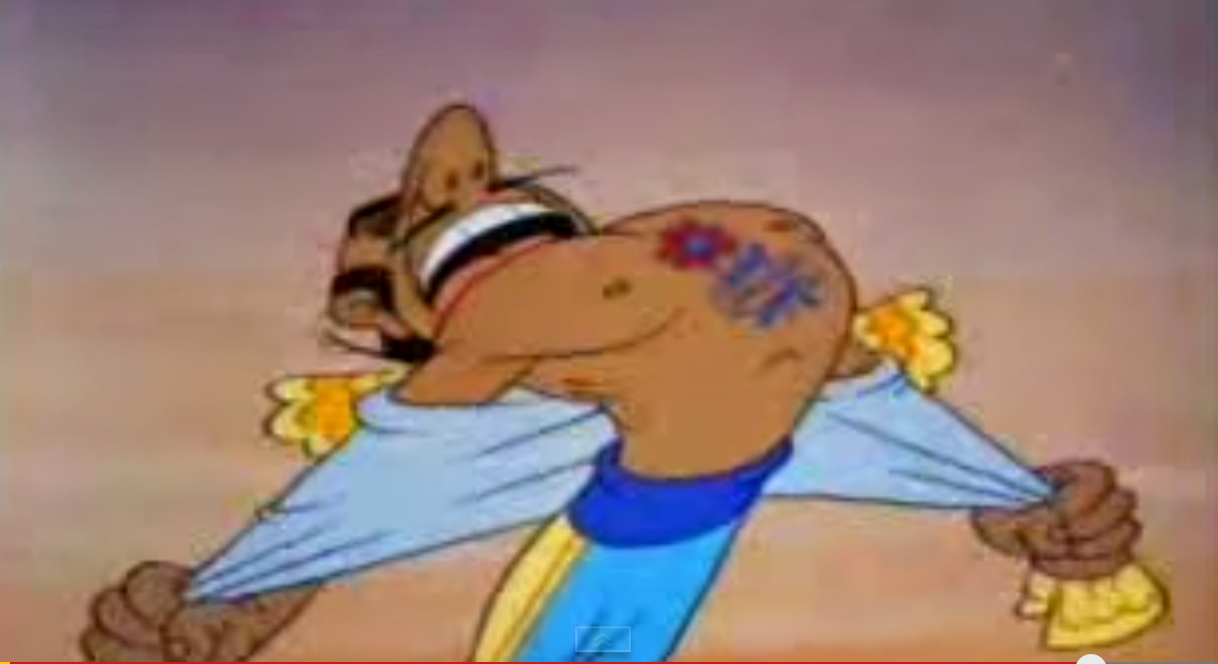
¿Qué se quitó el torero (o matador)? ¿De qué era su tatuaje?

Slide 40
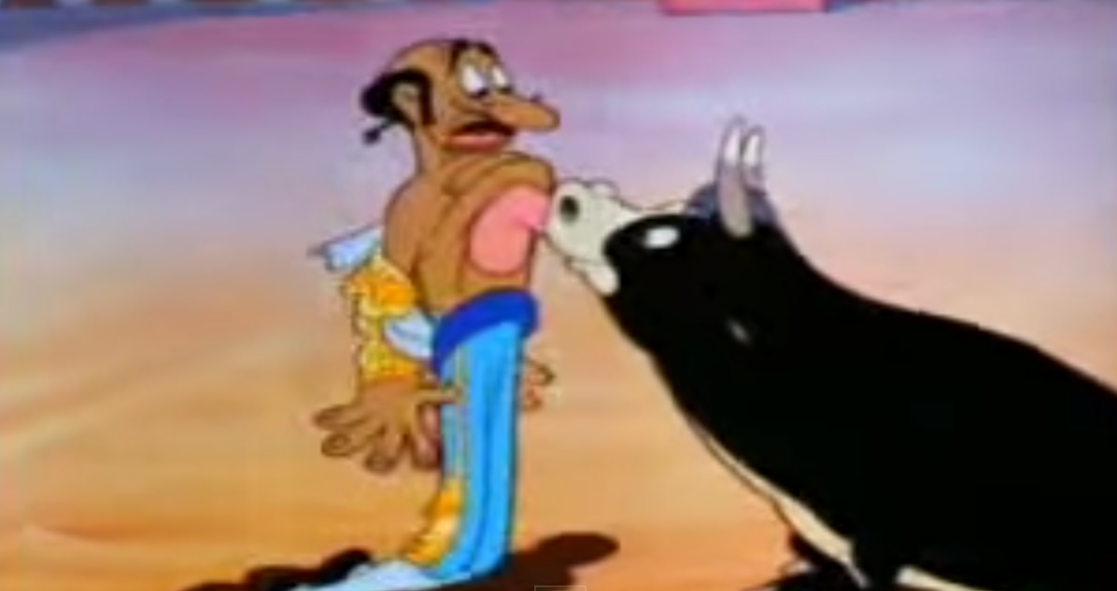
¿Qué hizo Ferdinando?

Slide 41
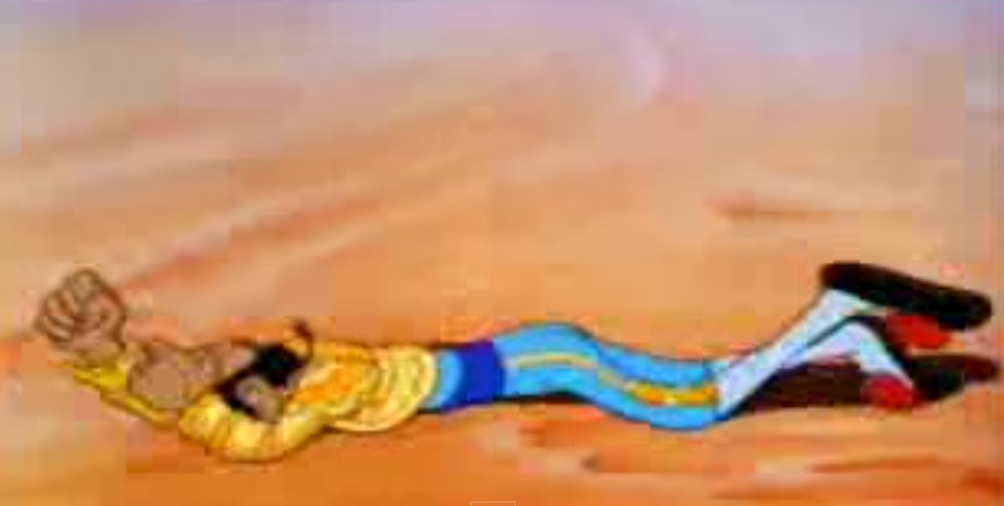
¿Qué hizo el torero (o matador)?

Slide 42
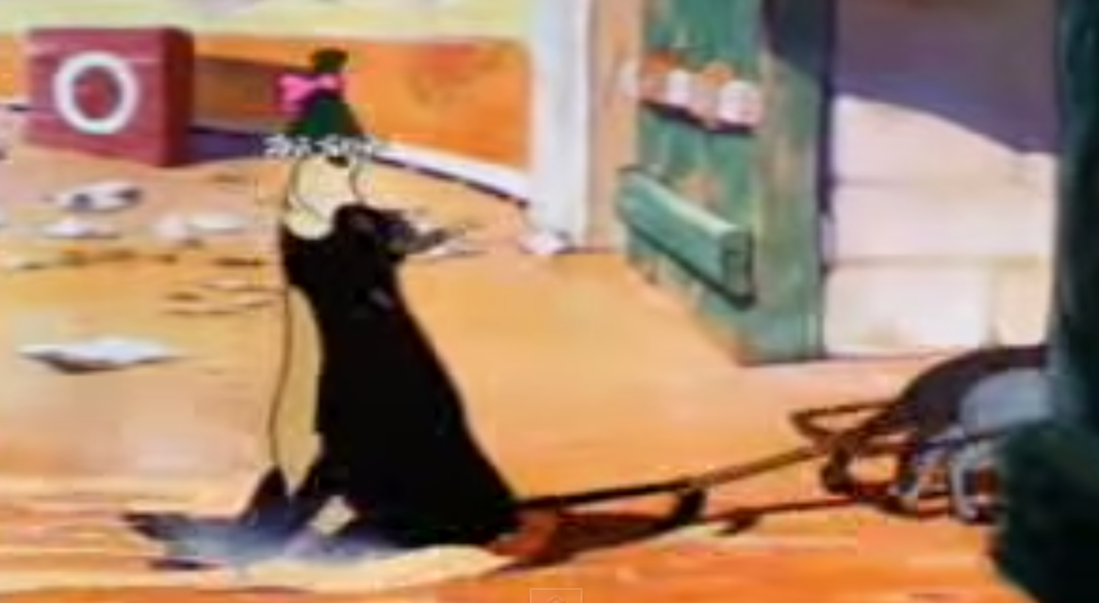

Slide 43
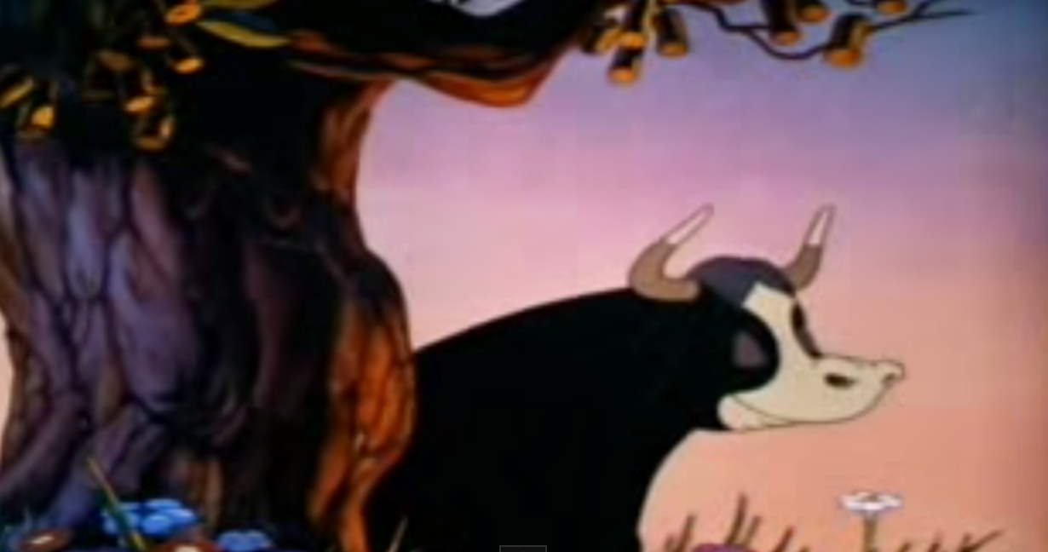
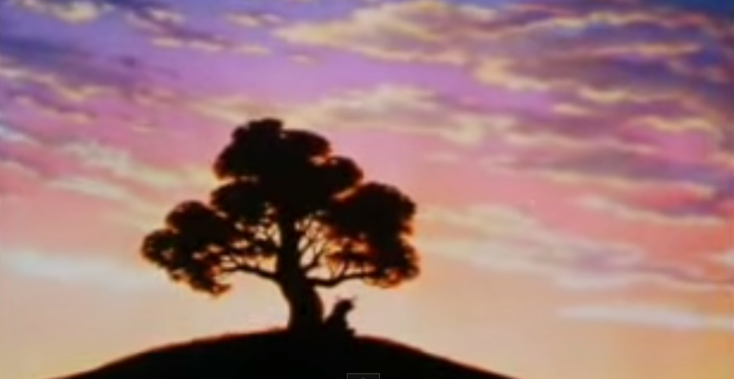
¿Adónde fue después de la corrida?

Slide 44
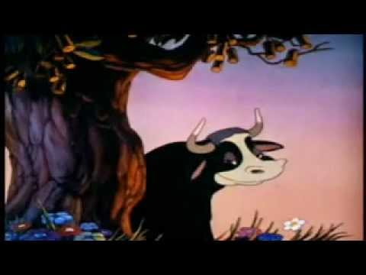
¿Cómo está Ferdinando?

